Slide 1
编译原理
Principles of Compilers
第一章 绪论

Slide 2
程序设计语言与编译

Slide 3
Motivation
Example 1
#include <stdio.h>
int main()
{
signed char a;
unsigned int b;
a = -20;
b = 10;
if( a < b )
printf( "a < b\n" );
else
printf( "a >= b\n" );
return 0;
}

Slide 4
Motivation
Example 2
double Girth(double r)
{
return 6.2831852 * r;
}
double Girth(double r)
{
const double PI = 3.1415926;
return 2 * PI * r;
}

Slide 5
Motivation
Example 3
int atoi(char *str)
{
…
return …;
}
int atoi(const char *str)
{
…
return …;
}

Slide 6
Motivation
Example 4
假设有一块64KB的内存，需要将其显示在电脑中，以便查看其内容
试编制Java/C#程序，以最快的速度将其转换为一个字符串
输入：byte[65536]
输出：string

Slide 7
学习目的
掌握如何设计一个语言
掌握如何识别、翻译一个语言
了解程序设计语言的实现原理
从编译的角度了解如何编制高质量的程序
了解形式语言的基础知识

Slide 8
预备知识
集合论
一门程序设计语言
数据结构
算法分析与设计

Slide 9
评分
平时作业
10%
编程作业
30%
期末考试
60%

Slide 10
1.1 编译原理概述
Hello world!
#include <iostream>
int main()
{
std::wcout << L"Hello world!" << std::endl;
return 0;
}

Slide 11
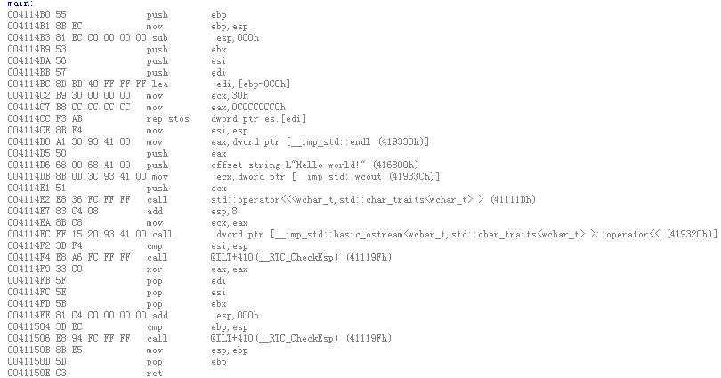
1.1 编译原理概述
机器语言
Machine Code, Native Code

Slide 12
1.1 编译原理概述
0100101001100111010101010
1110101010101000111110101
0001111101110101110100110
1100101010001110101010101
编译器
std::wcout << L”Hello
return 0;

Slide 13
1.1 编译原理概述
如何翻译
他们编写程序 。 我们测试代码 。
代词
动词
名词
句号
代词
动词
名词
句号
They write the program,
and we test it.
主语
谓语
宾语
标点
主语
谓语
宾语
标点
句子
句子
段落
文章

Slide 14
1.1 编译原理概述
编译器的组成
编译器是一个复杂的系统软件，传统上把编译器分为以下几个部件，分别讨论：
前端(Front-end)
预处理器(optional)
词法分析器
语法/语义分析器
后端(Back-end)
平台相关优化(optional)
代码生成器

Slide 15
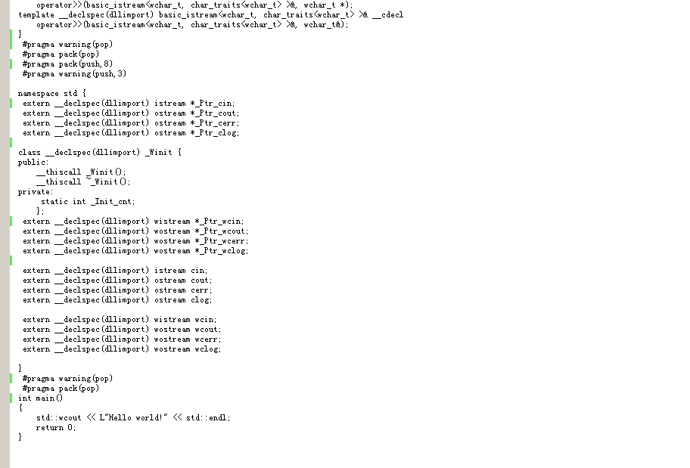
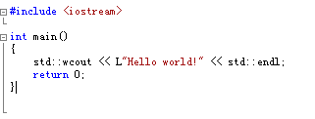
1.1 编译原理概述
预处理器(Preprocessor)
基于文本的替换与处理

Slide 16
1.1 编译原理概述
词法分析器(Lexical Analyzer, Scanner)
将源程序(字符序列)翻译为单词的序列
#include <iostream>
int main ( )
{
std::wcout << L"Hello world!" << std::endl;
return 0;
}

Slide 17
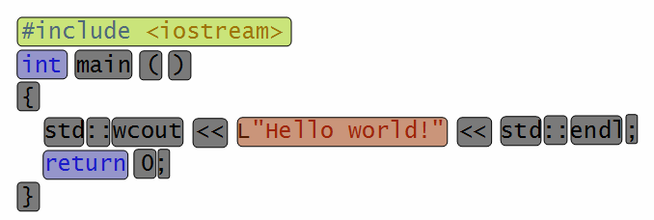
1.1 编译原理概述
语法分析器(Syntax/Semantic Analyzer, Parser)
对单词序列进行结构分析，语义分析
生成中间代码(Intermediate-code, Intermediate-representation)

Slide 18
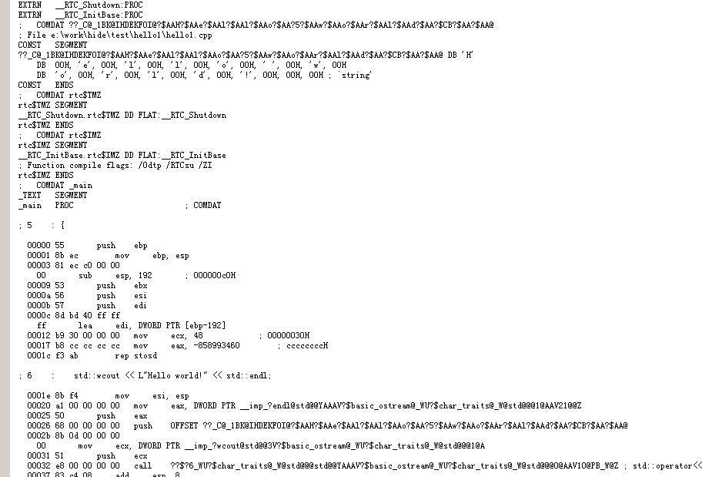
1.1 编译原理概述
代码生成器(Code Generator)
针对目标平台优化代码
生成二进制代码

Slide 19
1.2 课程概述
研究程序设计语言的翻译方法与技术
计算机只能执行二进制的机器语言程序
机器语言可读性差
计算机无法直接运行高级程序设计语言
主要的翻译策略
解释(Interpret), 例如Basic, Java, Asp
编译(Compile), 例如Fortran, Pascal, C, C++
即时翻译(Just-in-time, JIT)

Slide 20
1.2 课程概述
语言
一种语言是一个符号系统
每种语言的完整定义包括其语法(Syntax)和语义(Senmatics)的定义
语法定义语言中符号的组成规律
语义定义语言描述的内容
形式语言(Formal Language)
语法和语义有着严格定义的语言
能够利用数学方法方法证明其性质

Slide 21
1.2 课程概述
程序设计语言(Programming Language)
高级语言：Pascal, Fortran, Java, C++
低级语言：汇编, 机器语言
共同点：利用有限的存储器，每一次只能执行有限的运算
程序设计语言的语法：上下文无关文法
程序设计语言的语义：主要包括操作语义、公理语义、指称语义等。

Slide 22
1.2 课程概述
程序设计语言的翻译
在保持语义不变的前提下，将一个语言表示的问题用另外一种语言描述出来。

Slide 23
1.3 编译程序
文法分析
词法分析
语法分析
语义分析
代码优化
目标代码生成

Slide 24
1.3 编译程序
编译程序的生成方法
自展
移植
交叉编译
反复利用自展与移植的方法可以得到复杂的编译程序

